Slide 1
Formation d’une couche de glace à la surface d’un lac
Étude mathématique

Slide 2
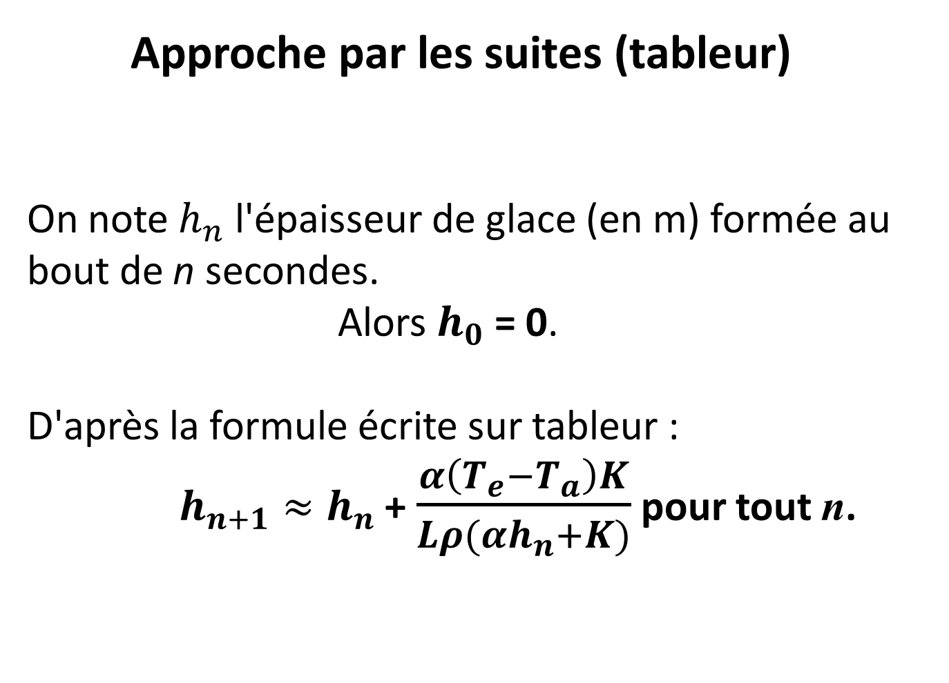
Approche par les suites (tableur)
On note $h_{n}$ l'épaisseur de glace (en m) formée au bout de n secondes.
Alors $h_{0}$ = 0.
D'après la formule écrite sur tableur :
$h_{n+1}≈h_{n}$ + $\frac{α\left(T_{e}−T_{a}\right)K}{Lρ(αh_{n}+K)}$ pour tout n.

Slide 3
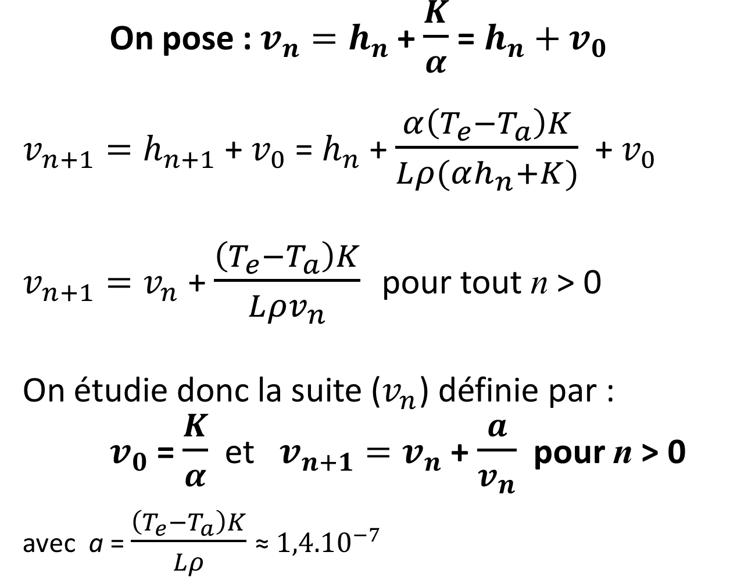
On pose : $v_{n}=h_{n}$ + $\frac{K}{α}$ = $h_{n}+v_{0}$
$v_{n+1}=h_{n+1}$+ $v_{0}$ = $h_{n}$ + $\frac{α\left(T_{e}−T_{a}\right)K}{Lρ(αh_{n}+K)}$ + $v_{0}$
$v_{n+1}=v_{n}$ + $\frac{\left(T_{e}−T_{a}\right)K}{Lρv_{n}}$ pour tout n > 0
On étudie donc la suite ($v_{n}$) définie par :
$v_{0}$ = $\frac{K}{α}$ et $v_{n+1}=v_{n}$ + $\frac{a}{v_{n}}$ pour n > 0 avec a = $\frac{\left(T_{e}−T_{a}\right)K}{Lρ}$ ≈ ${1,4.10}^{−7}$

Slide 4
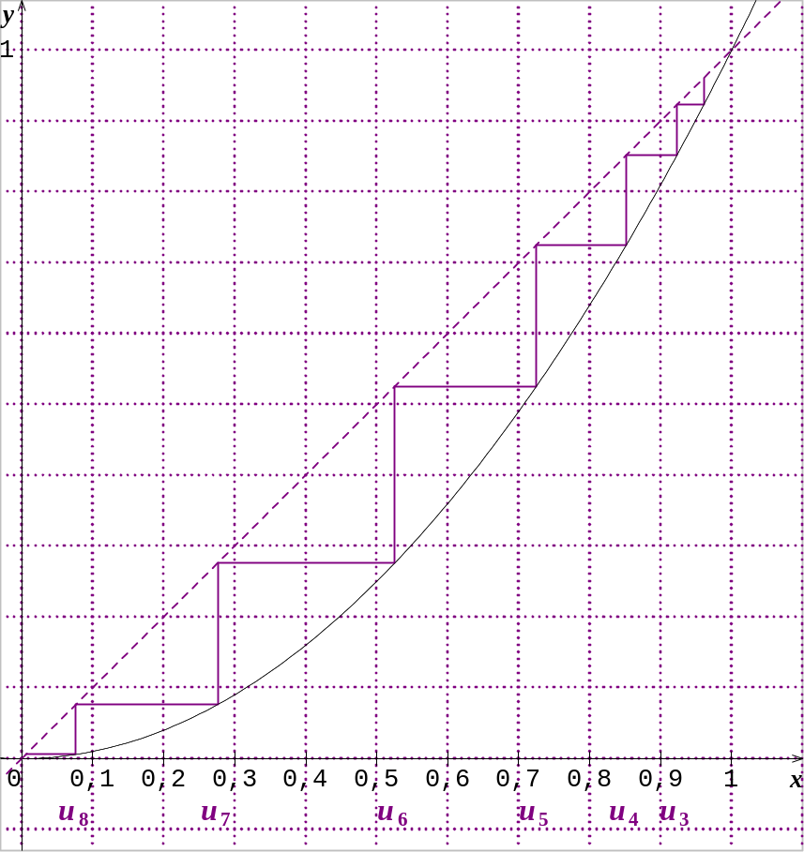
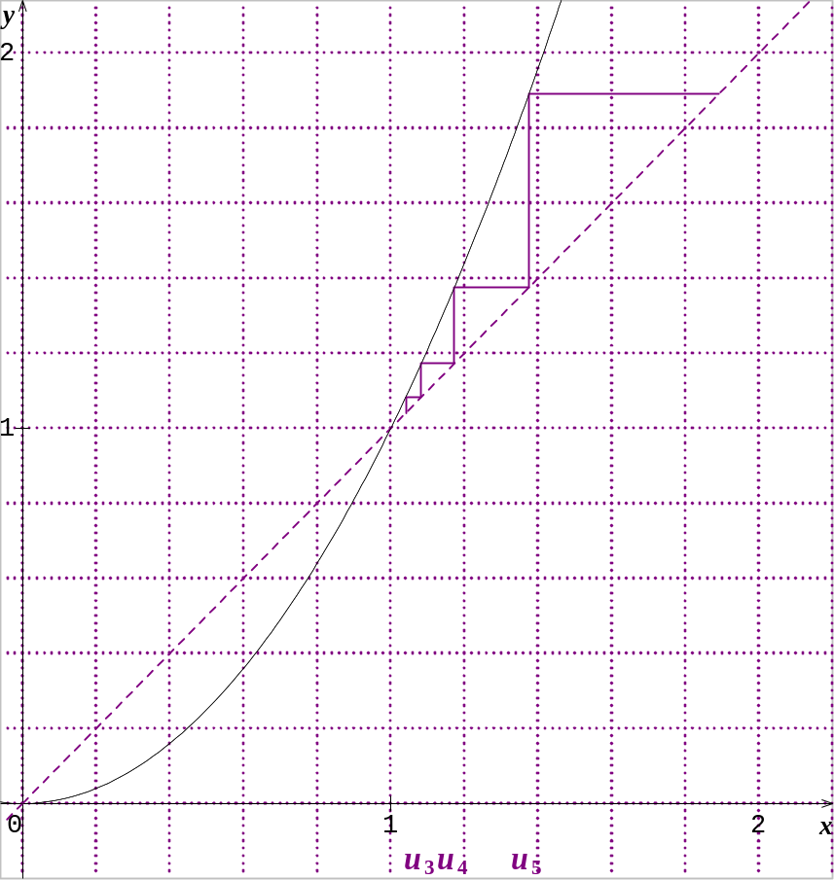

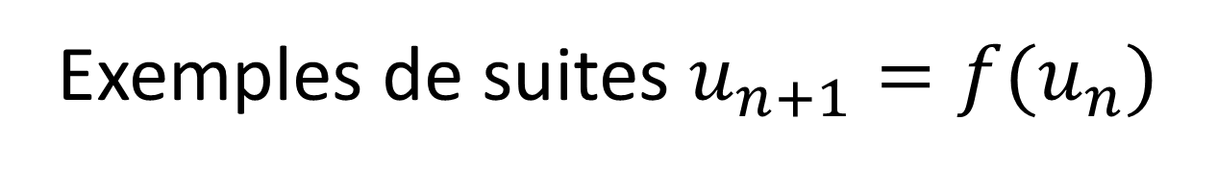


Exemples de suites $u_{n+1}=f(u_{n})$
$$u_{n+1}=u_{n}²$$
avec $u_{0}=0,99<1$
avec $u_{0}=1,01>1$

Slide 5
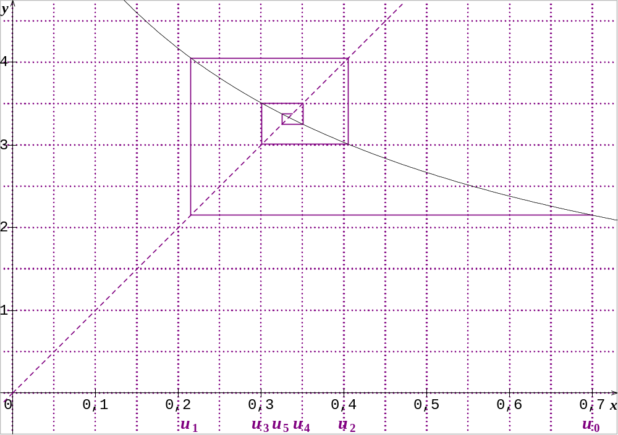
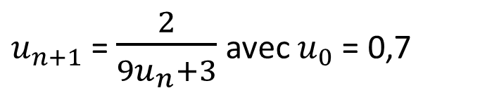
$u_{n+1}$ = $\frac{2}{9u_{n}+3}$ avec $u_{0}$ = 0,7

Slide 6
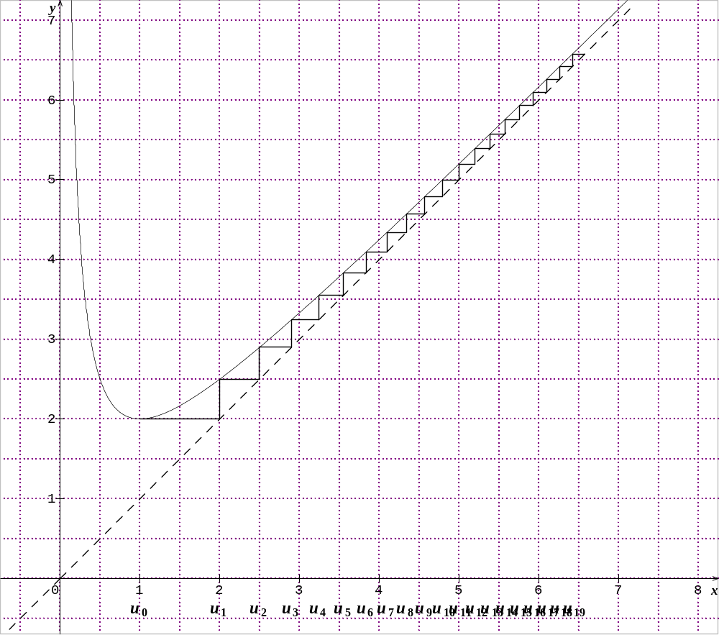
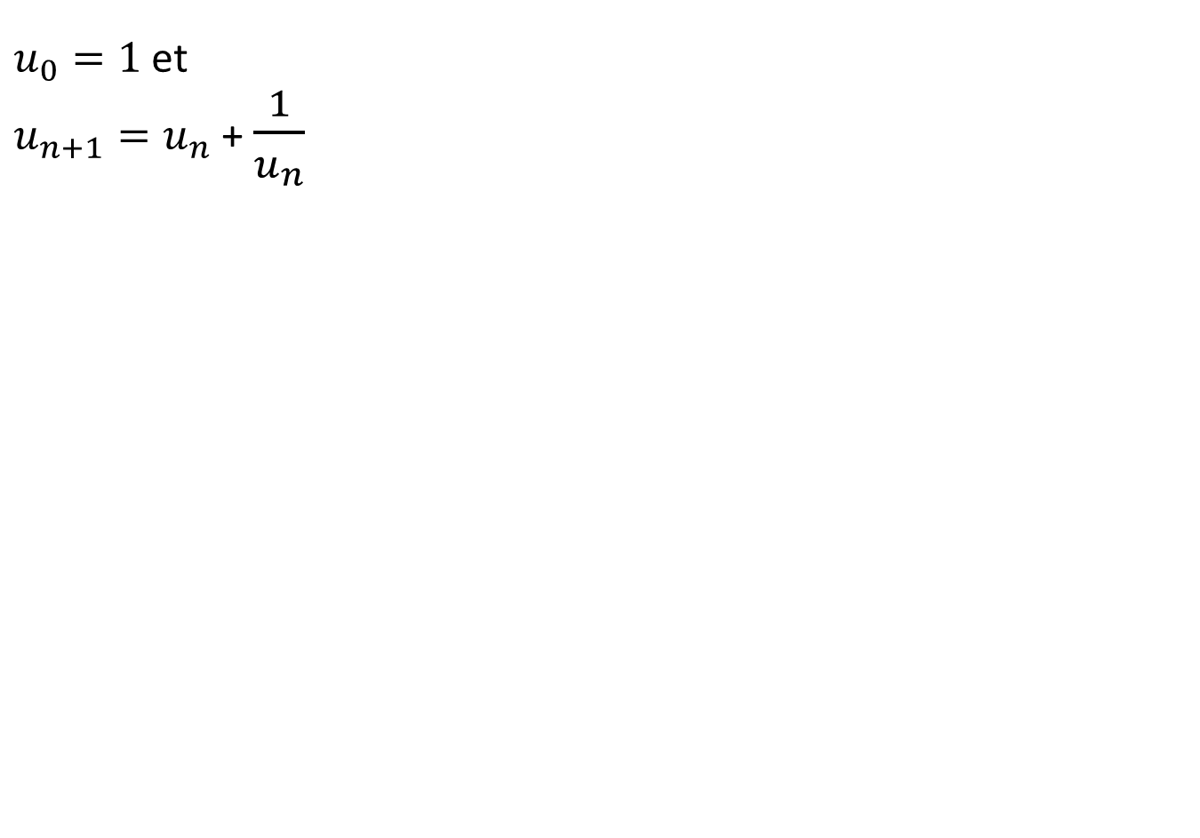
$u_{0}=1$ et
$u_{n+1}=u_{n}$ + $\frac{1}{u_{n}}$

Slide 7
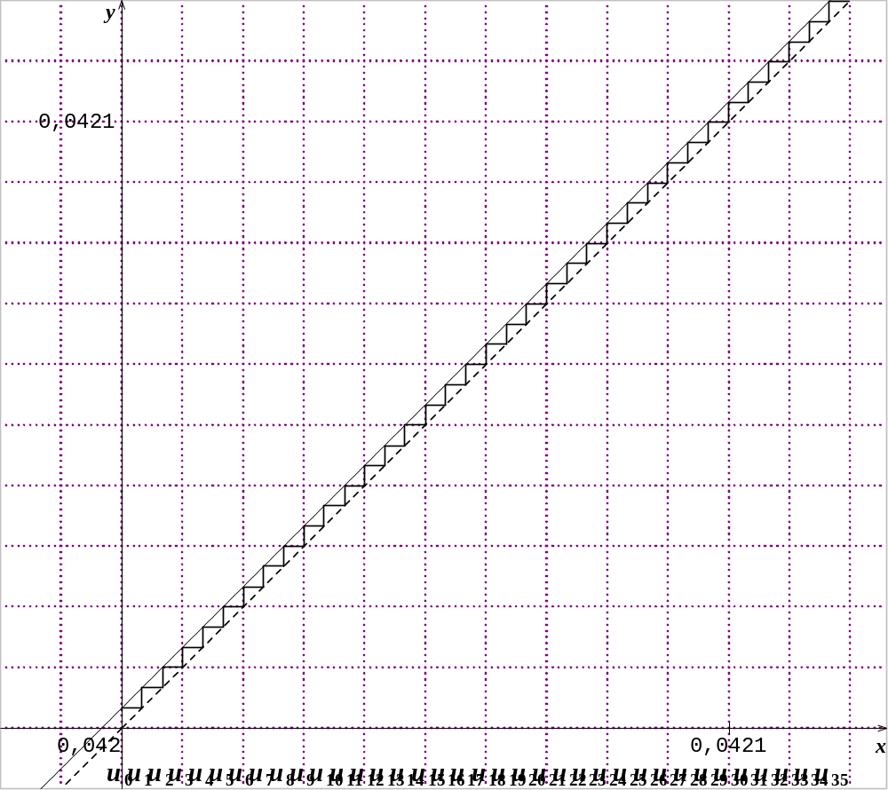
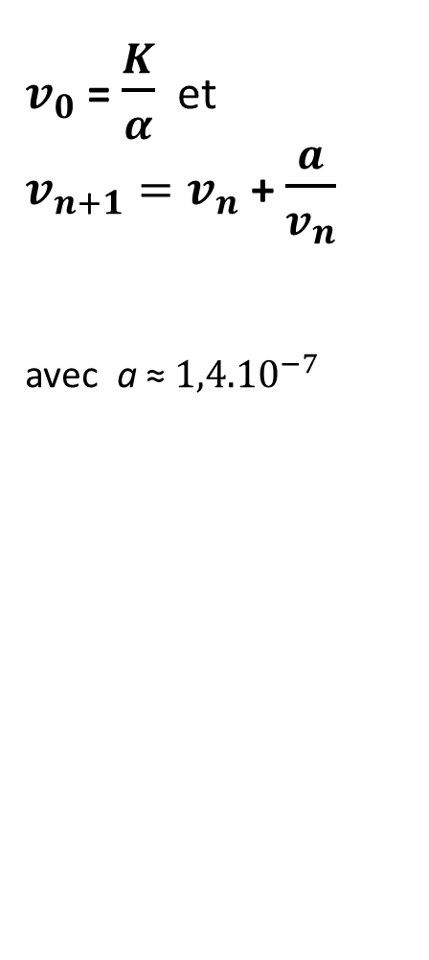
$v_{0}$ = $\frac{K}{α}$ et
$v_{n+1}=v_{n}$ + $\frac{a}{v_{n}}$ avec a ≈ ${1,4.10}^{−7}$

Slide 8
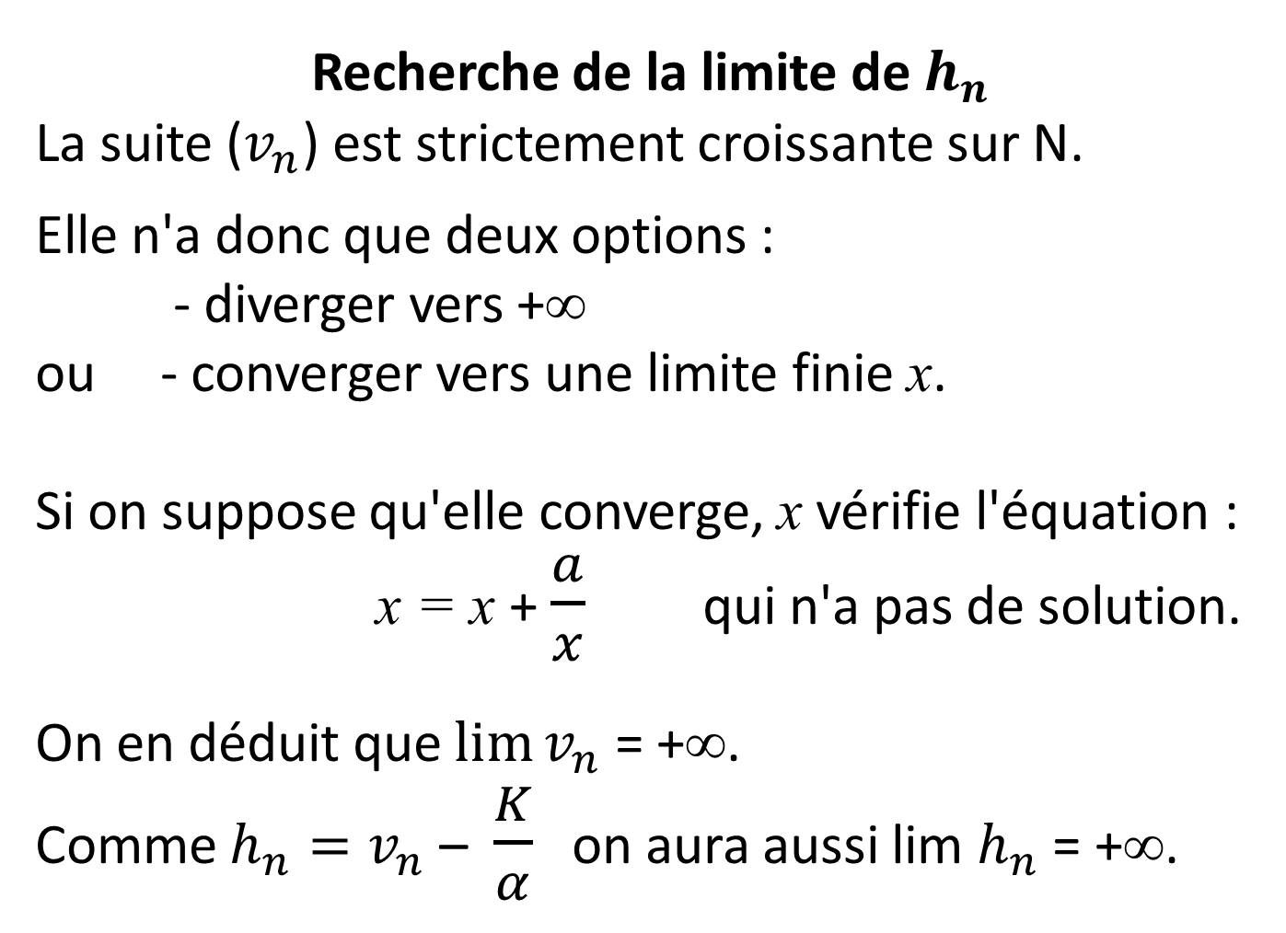
Recherche de la limite de $h_{n}$
La suite ($v_{n}$) est strictement croissante sur N.
Elle n'a donc que deux options :
- diverger vers +∞ ou - converger vers une limite finie x.
Si on suppose qu'elle converge, x vérifie l'équation : x = x + $\frac{a}{x}$ qui n'a pas de solution.
On en déduit que ${lim⁡v}_{n}$ = +∞.
Comme $h_{n}=v_{n}$ – $\frac{K}{α}$ on aura aussi lim $h_{n}$ = +∞.

Slide 9
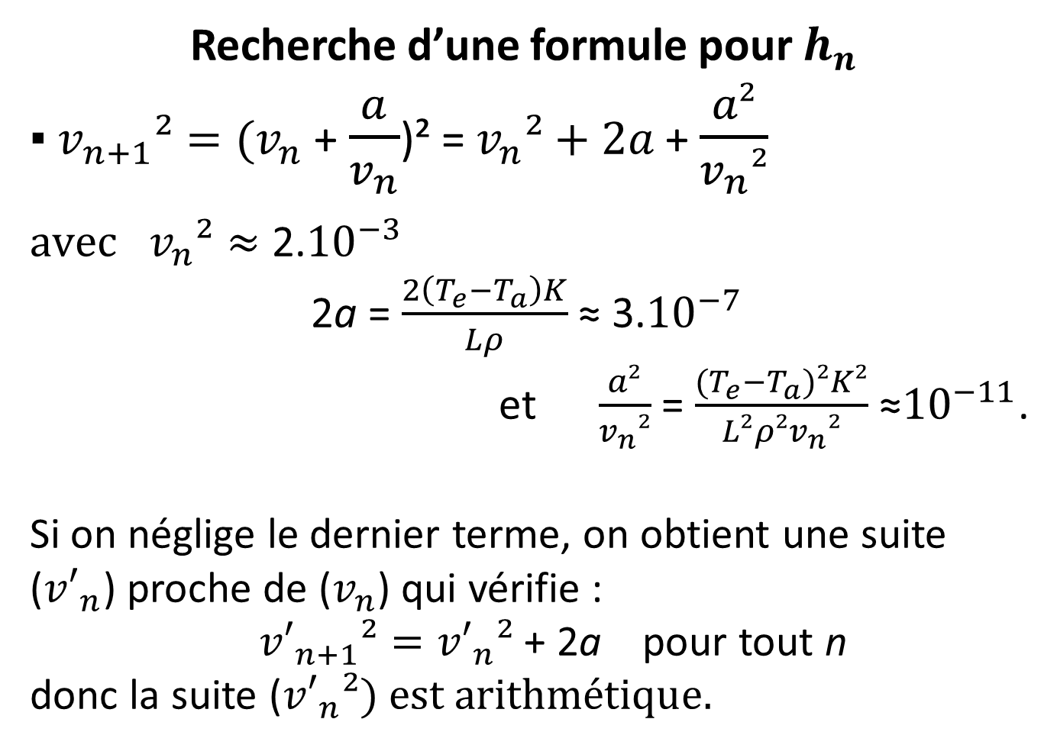
Recherche d’une formule pour $h_{n}$
▪ $v_{n+1}²=(v_{n}$ + $\frac{a}{v_{n}}$)² = $v_{n}²+2a$ + $\frac{a²}{v_{n}²}$
${avec v}_{n}²≈$ 2.${10}^{−3}$
2a = $\frac{2\left(T_{e}−T_{a}\right)K}{Lρ}$ ≈ 3.${10}^{−7}$ et $\frac{a²}{v_{n}²}$ = $\frac{(T_{e}−T_{a})²K²}{L²ρ²v_{n}²}$ ≈${10}^{−11}$.
Si on néglige le dernier terme, on obtient une suite (${v′}_{n}$) proche de ($v_{n}$) qui vérifie :
${v′}_{n+1}²={v′}_{n}²$ + 2a pour tout n donc la suite (${v′}_{n}²) est arithmétique.$

Slide 10
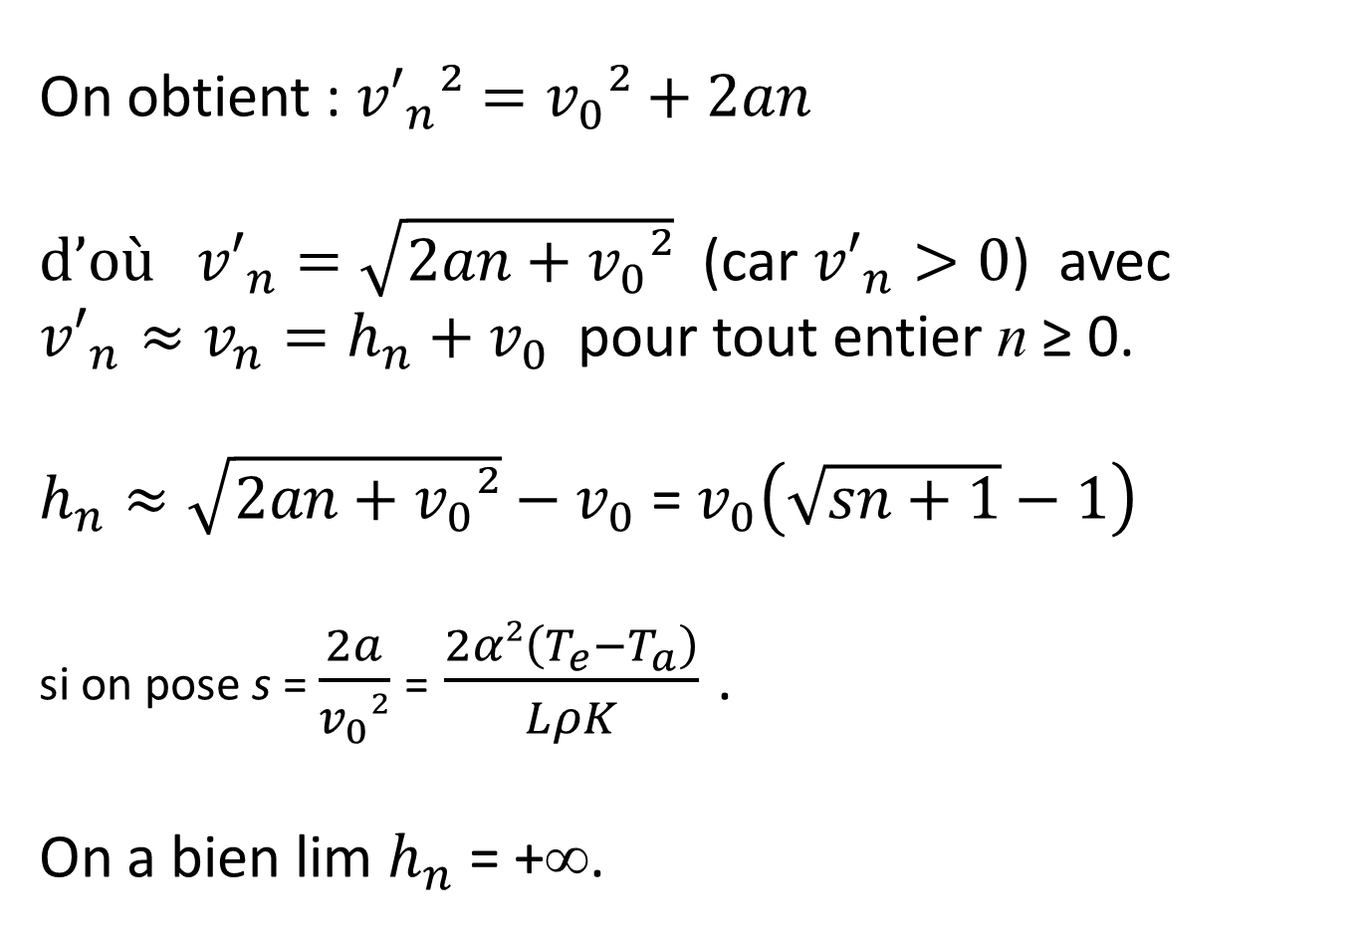
On obtient : ${v′}_{n}²=v_{0}²+2an$ d’où ${v′}_{n}=\sqrt{2an+v_{0}²}$ (car ${v′}_{n}>0$) avec ${v′}_{n}≈v_{n}=h_{n}+v_{0}$ pour tout entier n ≥ 0.
$h_{n}≈\sqrt{2an+v_{0}²}−v_{0}$ = $v_{0}\left(\sqrt{sn+1}−1\right)$ si on pose s = $\frac{2a}{v_{0}²}$ =$\frac{2α²\left(T_{e}−T_{a}\right)}{LρK}$ .
On a bien lim $h_{n}$ = +∞.

Slide 11
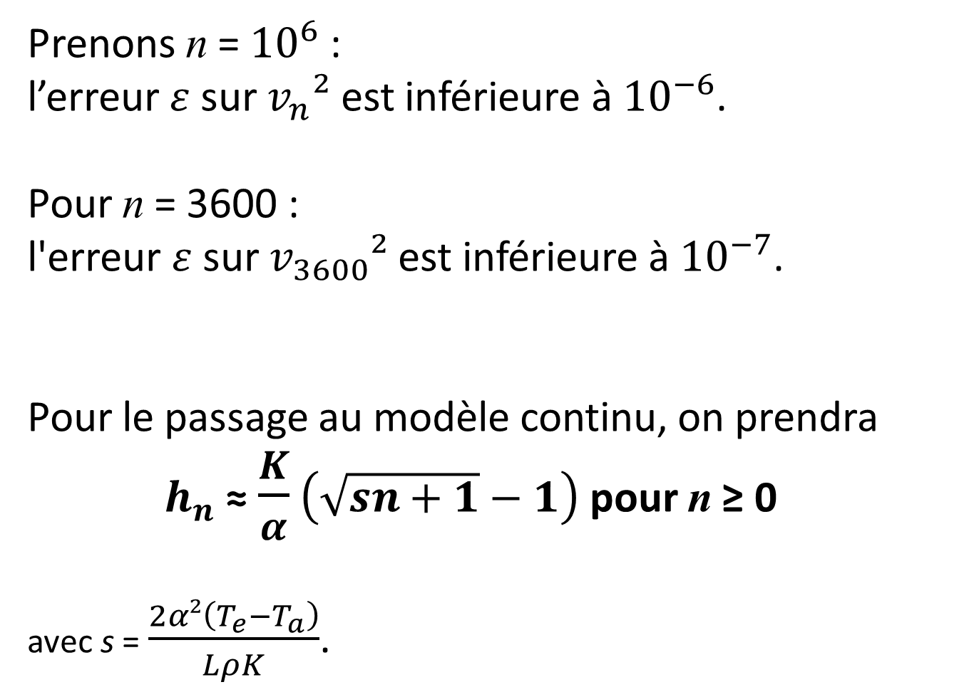
Prenons n = ${10}^{6}$ : l’erreur $ε$ sur $v_{n}²$ est inférieure à ${10}^{−6}$.
Pour n = 3600 : l'erreur $ε$sur $v_{3600}²$ est inférieure à ${10}^{−7}$.
Pour le passage au modèle continu, on prendra $h_{n}$ ≈ $\frac{K}{α}$ $\left(\sqrt{sn+1}−1\right)$ pour n ≥ 0 avec s = $\frac{2α²\left(T_{e}−T_{a}\right)}{LρK}$.

Slide 12
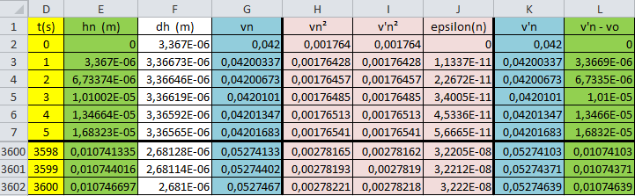

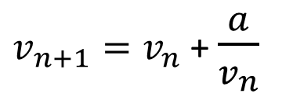

Sur tableur, on obtient :
$v_{n+1}=v_{n}$ + $\frac{a}{v_{n}}$
$$v_{0}(\sqrt{1+sn}−1)$$
$${v′}_{n}²=2an+v_{0}²$$

Slide 13
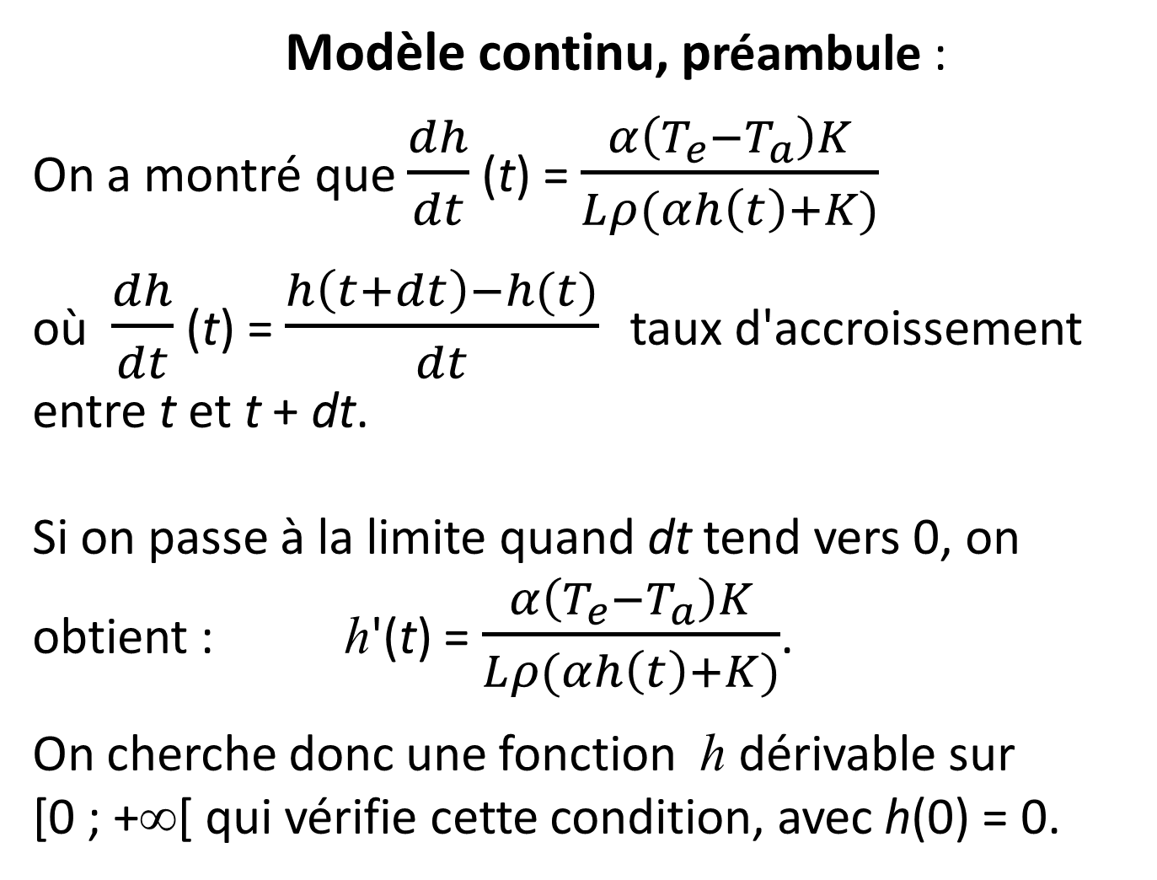
Modèle continu, préambule :
On a montré que $\frac{dh}{dt}$ (t) = $\frac{α\left(T_{e}−T_{a}\right)K}{Lρ(αh\left(t\right)+K)}$ où $\frac{dh}{dt}$ (t) = $\frac{h\left(t+dt\right)−h(t)}{dt}$ taux d'accroissement entre t et t + dt.
Si on passe à la limite quand dt tend vers 0, on obtient : h'(t) = $\frac{α\left(T_{e}−T_{a}\right)K}{Lρ(αh\left(t\right)+K)}$.
On cherche donc une fonction h dérivable sur
[0 ; +∞[ qui vérifie cette condition, avec h(0) = 0.

Slide 14
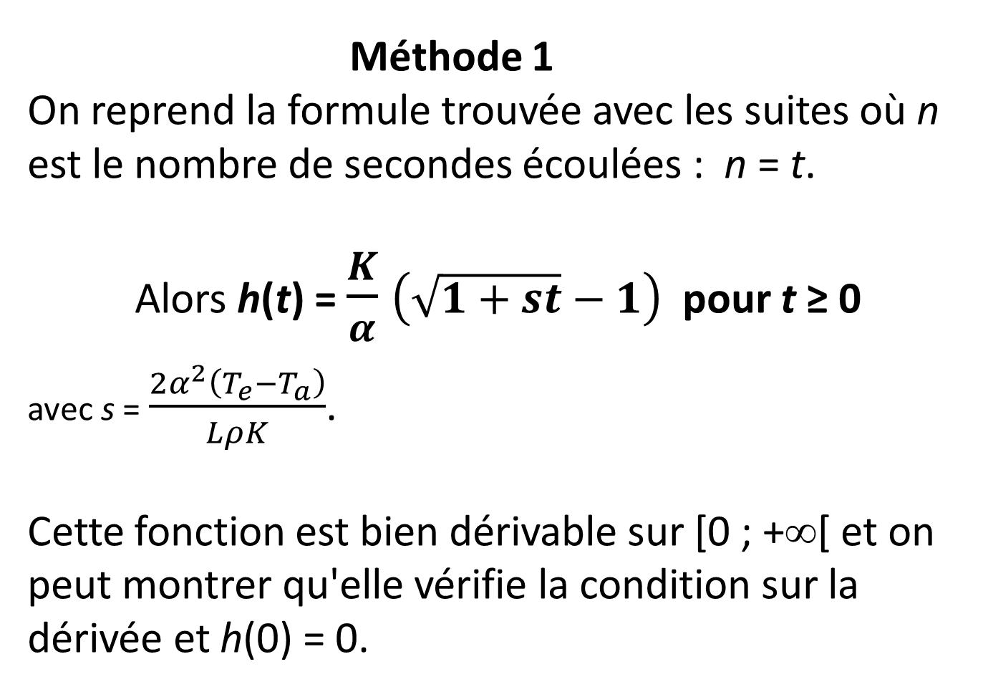
Méthode 1
On reprend la formule trouvée avec les suites où n est le nombre de secondes écoulées : n = t.
Alors h(t) = $\frac{K}{α}$ $\left(\sqrt{1+st}−1\right)$ pour t ≥ 0 avec s = $\frac{2α^{2}\left(T_{e}−T_{a}\right)}{LρK}$.
Cette fonction est bien dérivable sur [0 ; +∞[ et on peut montrer qu'elle vérifie la condition sur la dérivée et h(0) = 0.

Slide 15
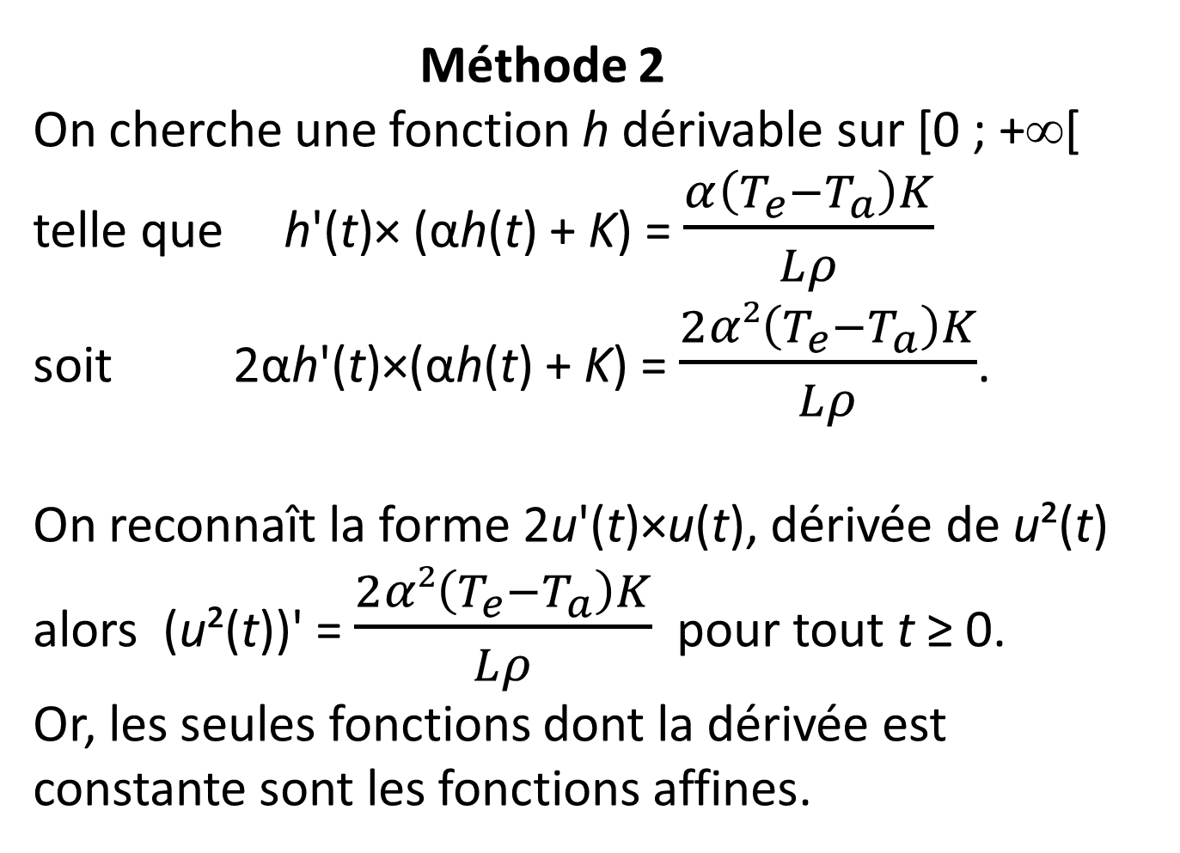
Méthode 2
On cherche une fonction h dérivable sur [0 ; +∞[ telle que h'(t)× (αh(t) + K) = $\frac{α\left(T_{e}−T_{a}\right)K}{Lρ}$ soit 2αh'(t)×(αh(t) + K) = $\frac{2α²\left(T_{e}−T_{a}\right)K}{Lρ}$.
On reconnaît la forme 2u'(t)×u(t), dérivée de u²(t) alors (u²(t))' = $\frac{2α²\left(T_{e}−T_{a}\right)K}{Lρ}$ pour tout t ≥ 0.
Or, les seules fonctions dont la dérivée est constante sont les fonctions affines.

Slide 16
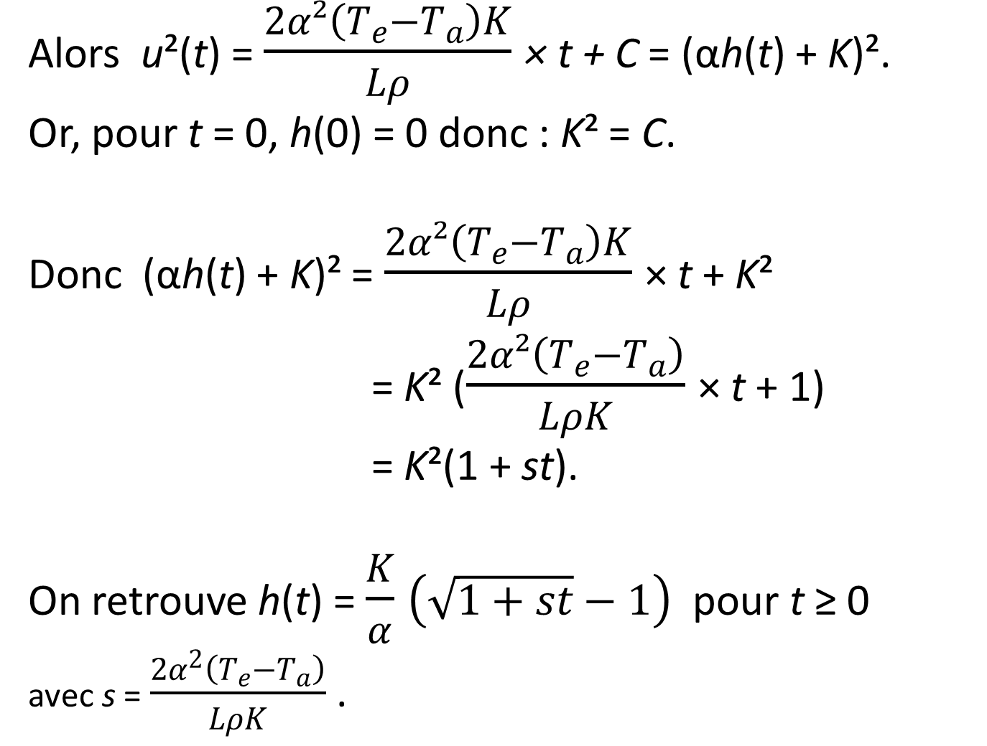
Alors u²(t) = $\frac{2α²\left(T_{e}−T_{a}\right)K}{Lρ}$ × t + C = (αh(t) + K)².
Or, pour t = 0, h(0) = 0 donc : K² = C.
Donc (αh(t) + K)² = $\frac{2α²\left(T_{e}−T_{a}\right)K}{Lρ}$ × t + K²
= K² ($\frac{2α²\left(T_{e}−T_{a}\right)}{LρK}$ × t + 1)
= K²(1 + st).
On retrouve h(t) = $\frac{K}{α}$ $\left(\sqrt{1+st}−1\right)$ pour t ≥ 0 avec s = $\frac{2α^{2}\left(T_{e}−T_{a}\right)}{LρK}$ .

Slide 17
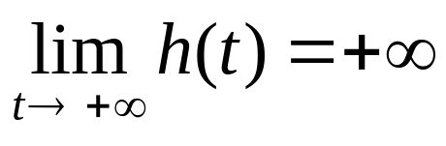
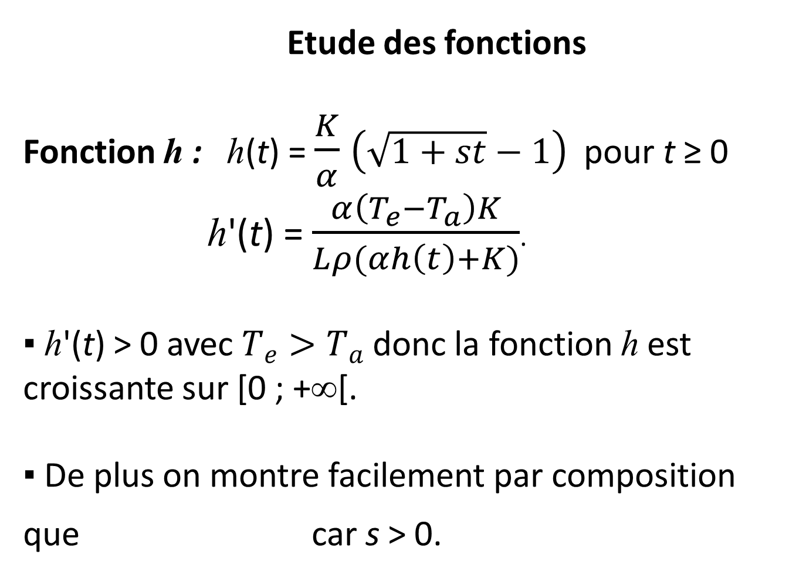
Etude des fonctions
Fonction h : h(t) = $\frac{K}{α}$ $\left(\sqrt{1+st}−1\right)$ pour t ≥ 0 h'(t) = $\frac{α\left(T_{e}−T_{a}\right)K}{Lρ(αh\left(t\right)+K)}$.
▪ h'(t) > 0 avec $T_{e}>T_{a}$ donc la fonction h est croissante sur [0 ; +∞[.
▪ De plus on montre facilement par composition que car s > 0.

Slide 18
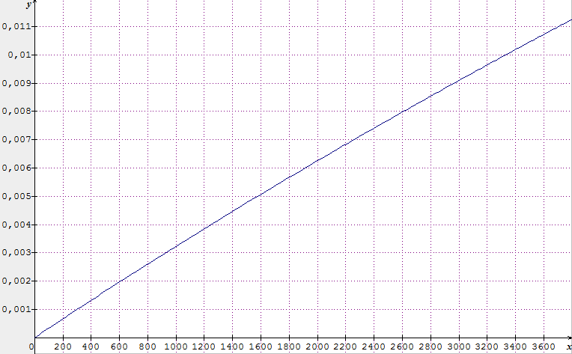

Slide 19
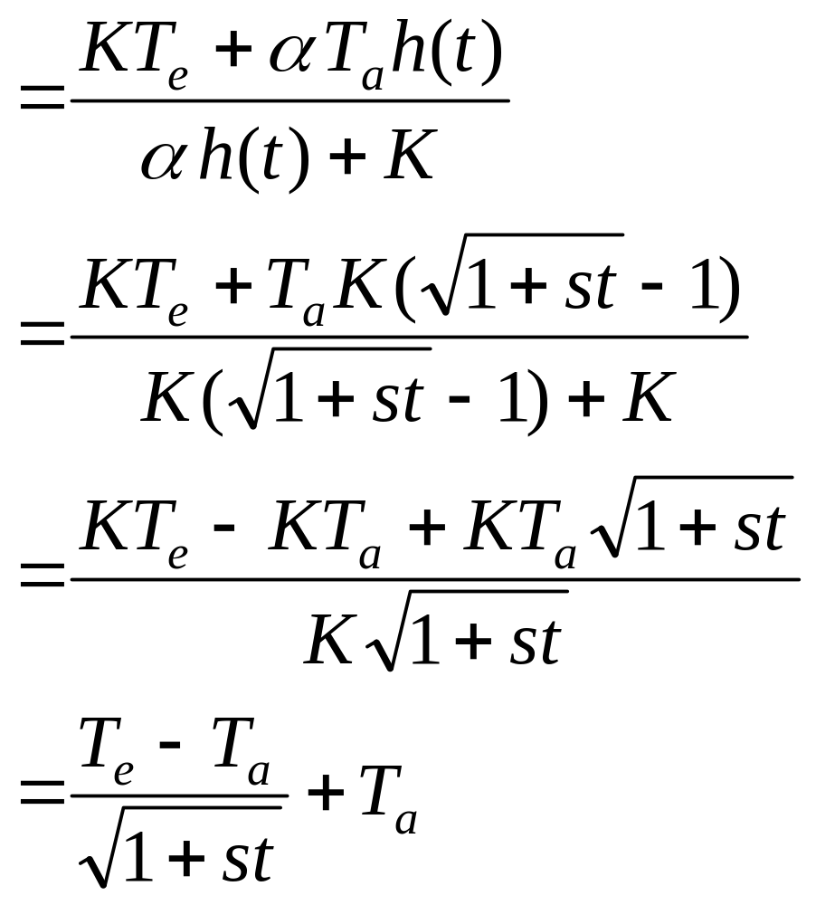
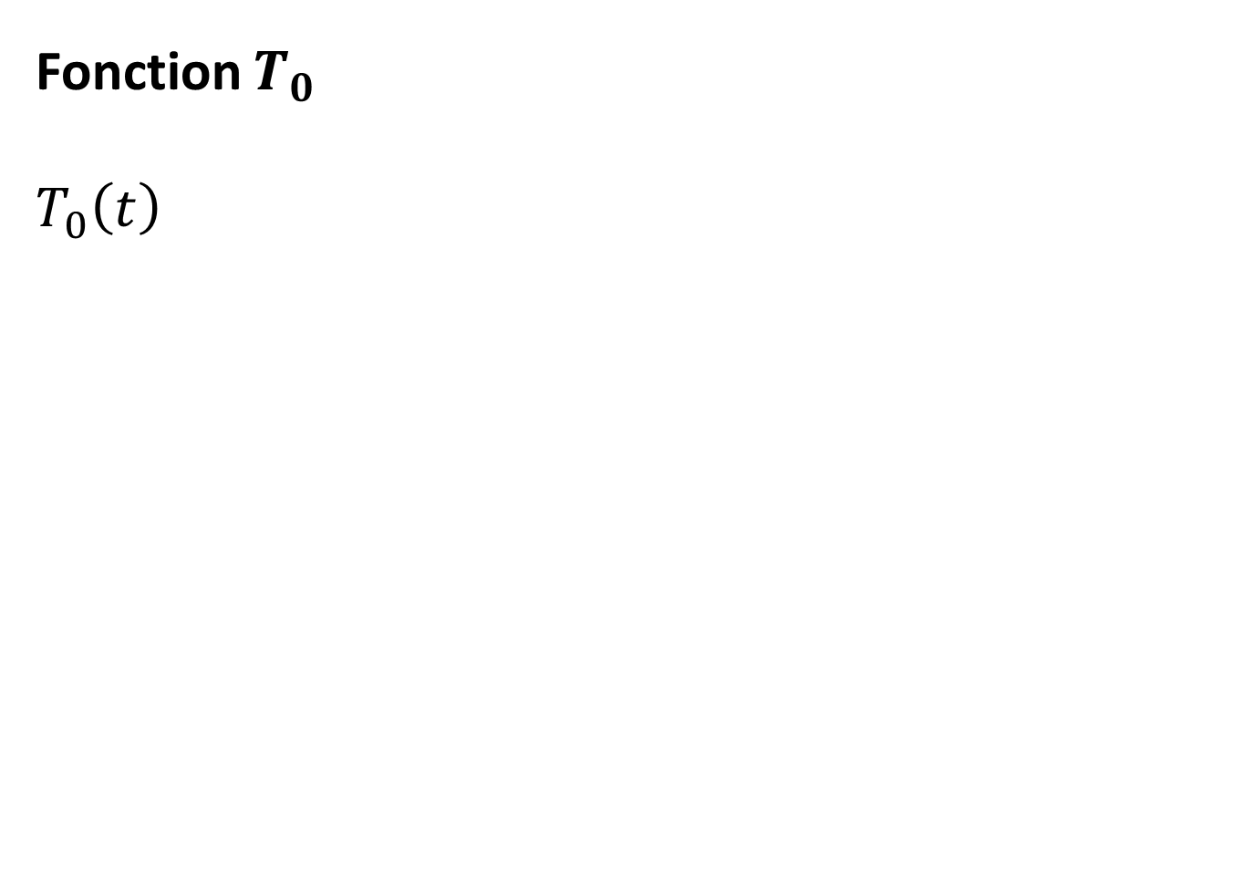
Fonction $T_{0}$
$T_{0}\left(t\right)$

Slide 20
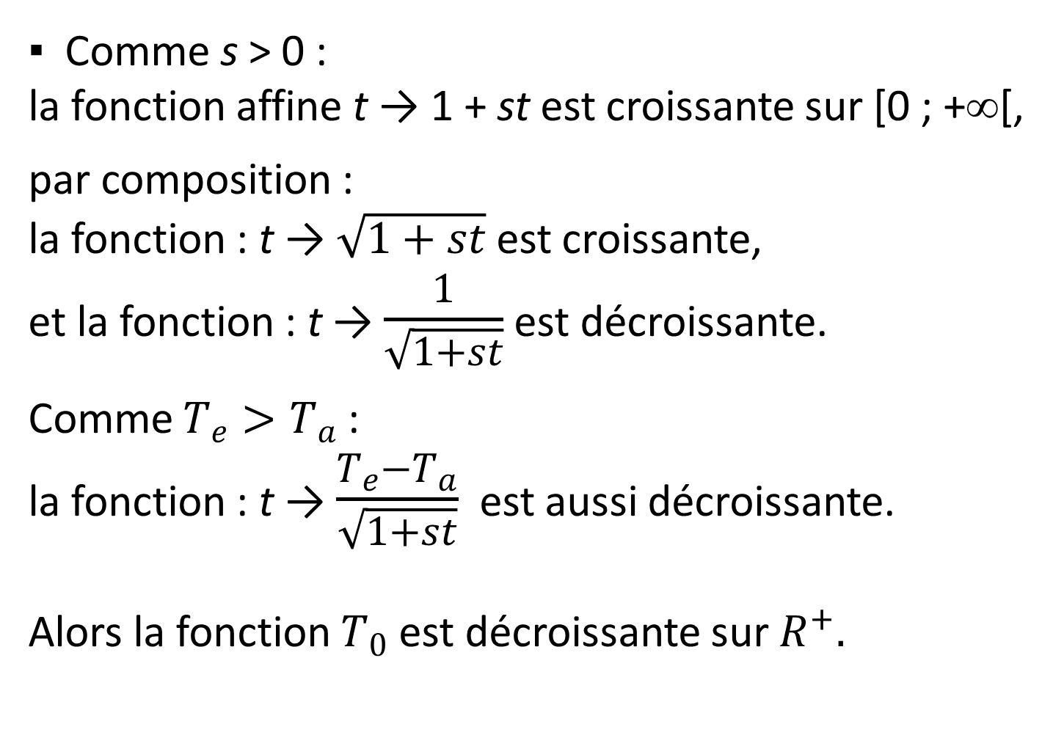
▪ Comme s > 0 : la fonction affine t → 1 + st est croissante sur [0 ; +∞[, par composition : la fonction : t → $\sqrt{1+st}$ est croissante, et la fonction : t → $\frac{1}{\sqrt{1+st}}$ est décroissante.
Comme $T_{e}>T_{a}$ : la fonction : t → $\frac{T_{e}−T_{a}}{\sqrt{1+st}}$ est aussi décroissante.
Alors la fonction $T_{0}$ est décroissante sur $R^{+}.$

Slide 21
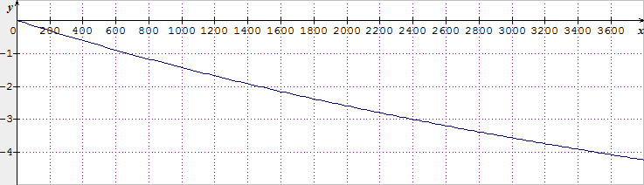
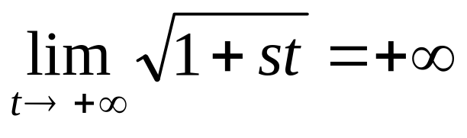
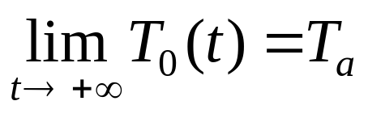
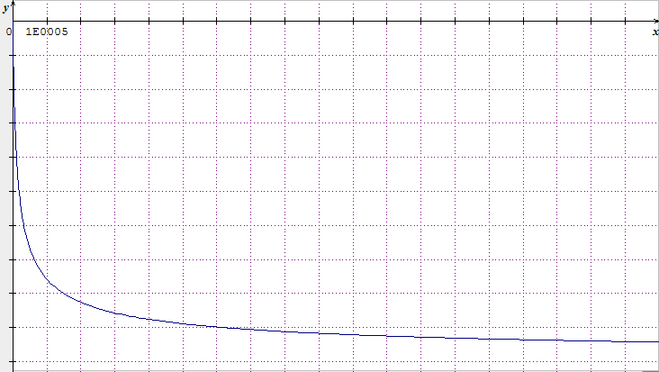
▪ De plus, comme s > 0 : donc

